Slide 1
Národnostné a etnické menšiny
Spoluobčania či protivníci?

Slide 2
Národnostné zloženie obyvateľstva Slovenska roku 1930

Slide 3
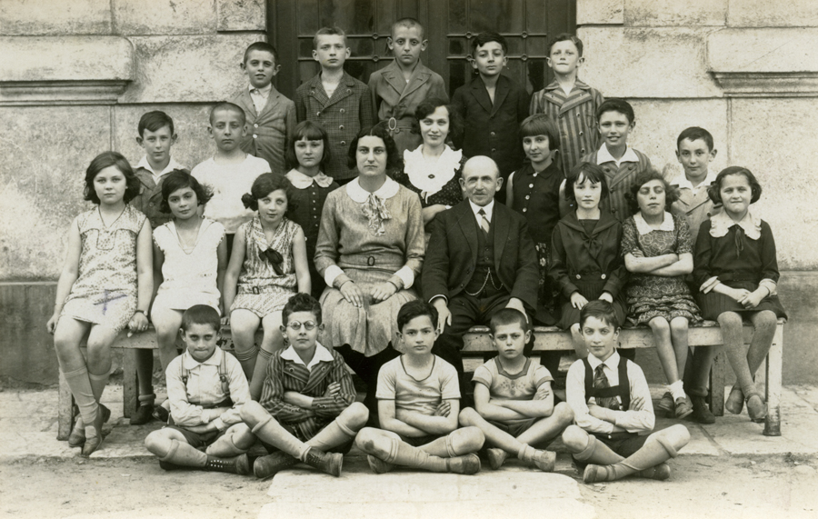
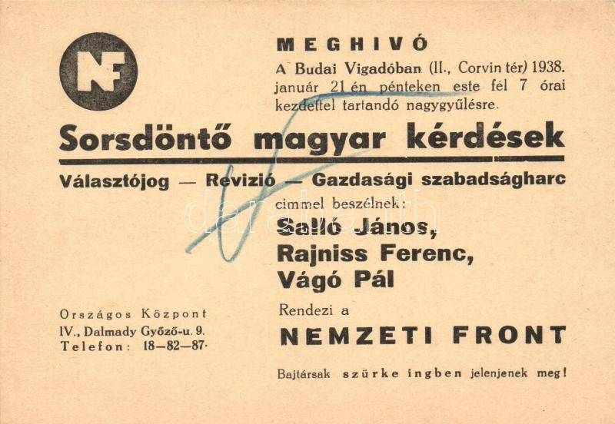
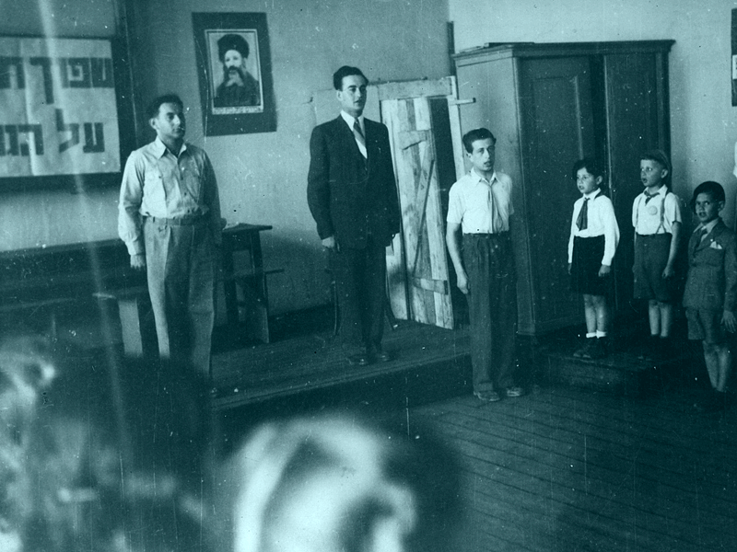
Práva menšín
Československá vláda sa pri podpisovaní mierových zmlúv zaviazala zachovávať politické, občianske a kultúrne práva menšín.
Národnostné menšiny :
Zakladali politické strany. (zjednotená maďarská strana, Karpatonemecká strana, Židovská strana)
Vytvárali odborové, mládežnícke, ženské, kultúrne organizácie.
Vydávali noviny, časopisy a knihy.
V oblastiach kde bolo 20% obyvateľstva príslušnej národnosti zriaďovali materské, základné a stredné školy v materinskom jazyku.

Slide 4
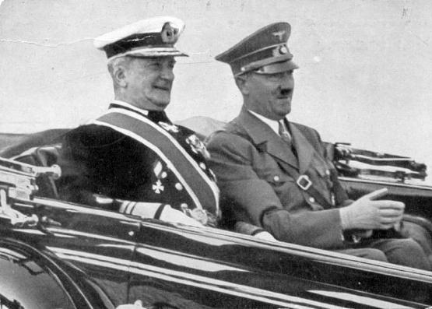
Spolunažívanie národnostných menšín
Spolunažívanie národnostných menšín prinášalo pozitívne aj negatívne javy. Medzi pozitívne patrilo prelínanie sa kultúry jednotlivých národností, spolupráca, priateľské vzťahy a vznik multikultúrnej spoločnosti.
Negatívne sa spolunažívanie prejavilo vo forme radikálnych názorov na otázku hraníc, politiky, samostatnosti, či náboženstva. Tieto negatíva sa naplno prejavili v období prenikania a šírenia fašizmu, ktorý podporoval rasovú a národnostnú neznášanlivosť.
Spolužitie komplikovali hlavne vplyvy zo zahraničia, keď sa najmä Nemecko a Maďarsko usilovali využívať nemeckú a maďarskú menšinu ako nástroj svojej politiky.

Slide 5
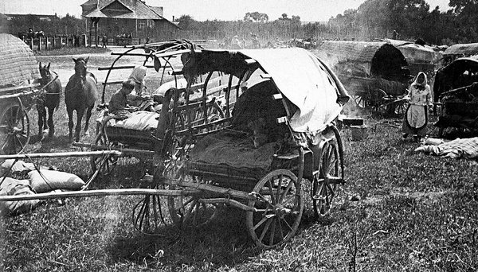
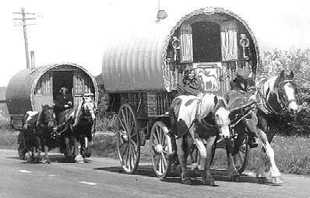
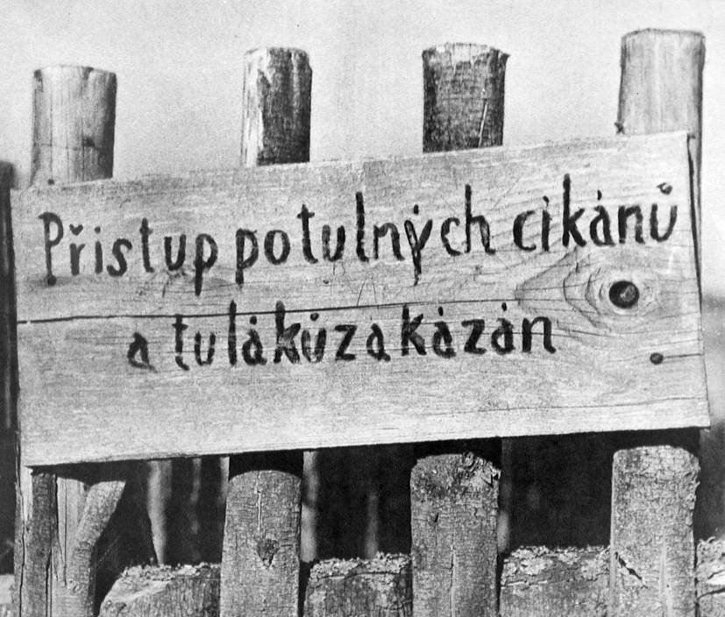
Rómska otázka
Zhruba 62000 obyvateľov Slovenska sa prihlásilo k rómskej etnickej skupine.
Patrili k najchudobnejším vrstvám spoločnosti.
Žili izolovane v osadách na okrajoch miest a dedín alebo kočovali.
V roku 1927 bol prijatý nedemokratický zákon „o potulných cigánoch,“ ktorý ich zbavil základných občianskych práv.
Cieľom zákona bolo zlikvidovať kočovanie, dostať ho pod štátnu kontrolu.

Slide 6
V demokratických krajinách vláda väčšiny ochraňuje:

Slide 8
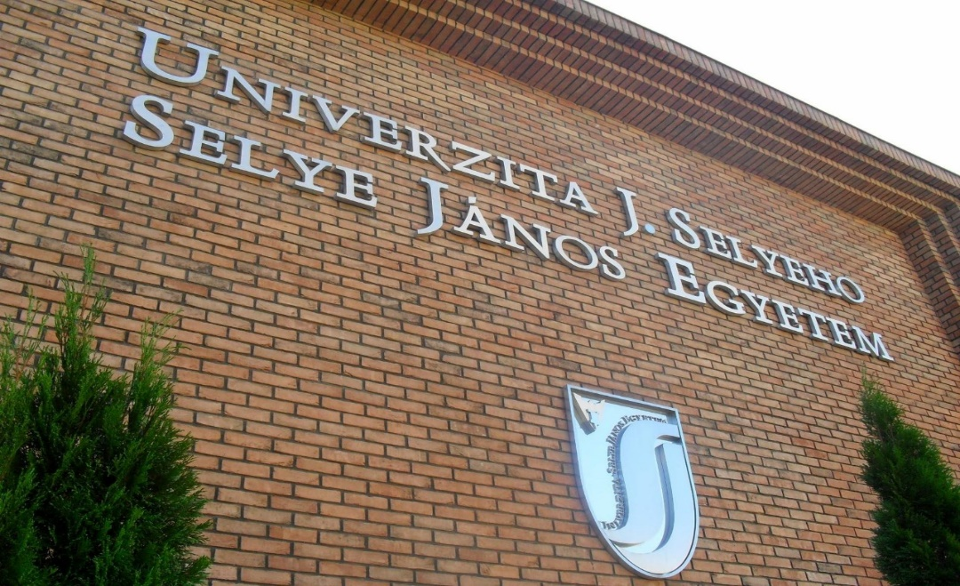
Občania patriaci k národnostným menšinám majú dnes právo:
Osvojiť si štátny jazyk.
Vzdelávať sa v materinskom jazyku.
Rozvíjať vlastnú kultúru.
Rozširovať a prijímať informácie v materinskom jazyku.
Združovať sa v národnostných združeniach.
Zakladať a udržiavať vzdelávacie inštitúcie.

Slide 9
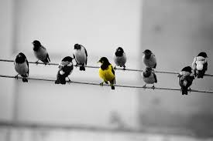
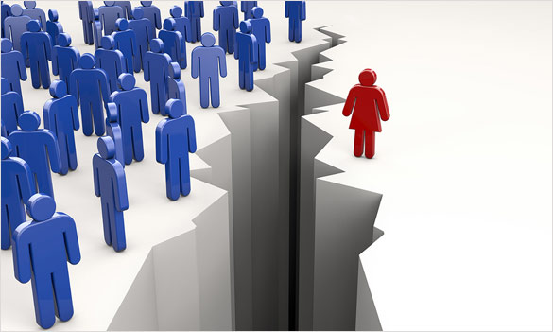
Človek nemôže za to či patrí k väčšine alebo menšine.
Vláda väčšiny musí rešpektovať nevyhnutné práva menšiny a ochraňovať ich.
Ochrana menšín vyžaduje : NEDISKRIMINÁCIU
OCHRANU ZVLÁŠTNYCH PRÁV, priznané menšinám.
Diskriminácia je také konanie, keď sa v tej istej situácii zaobchádza s jedným človekom (skupinou ľudí) inak než s iným človekom (skupinou ľudí) na základe jeho odlišnosti. napr. rasového alebo etnického pôvodu, vierovyznania,
veku, rodu, pohlavia alebo sexuálnej orientácie.

